Slide 1

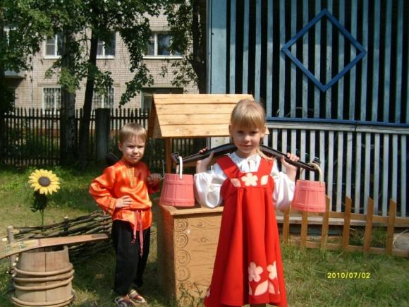
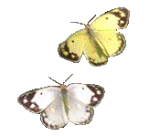

Наблюдения на прогулке во 2 младшей группе
Подготовила воспитатель Бабайкина Оксана Юрьевна

Slide 2



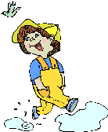
Прогулки обеспечивают непосредственное общение детей с природой.
Наблюдение неживой природы
Ознакомление детей с неживой природой осуществляется путем кратковременных наблюдений. Дети наблюдают за состоянием погоды: за небом «какое оно?», «есть ли солнышко?», за ветром. Чтобы дети почувствовали эти изменения можно, зажмурив глаза, подставить лицо подсолнечные лучики, потрогать ,как нагрелась одежда. Можно прислушаться к шуму дождя или подставить под капельки ладошку. Можно посмотреть ,как ветер качает деревья, срывает и крутит листья.

Slide 3

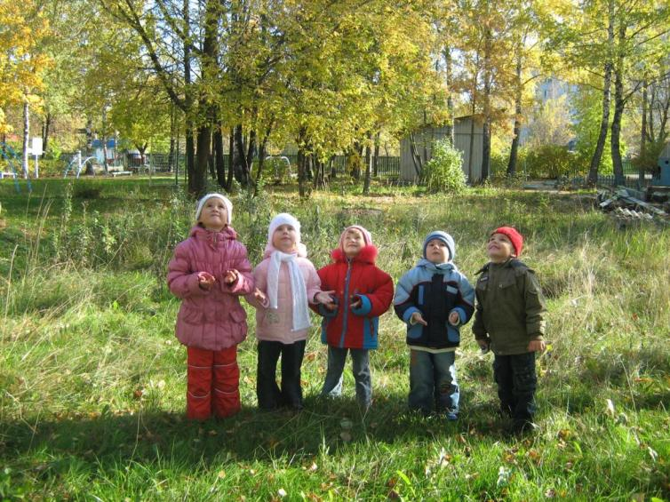

Slide 4

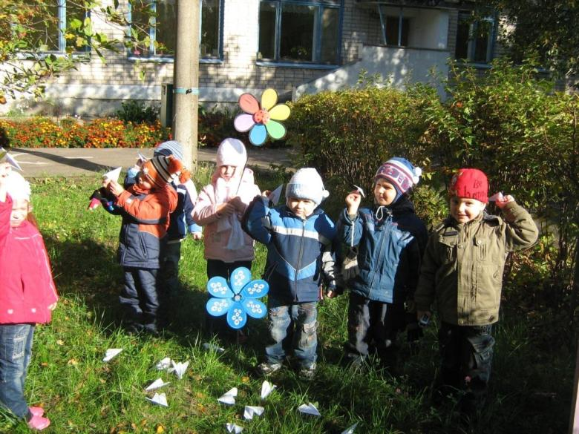

Slide 5

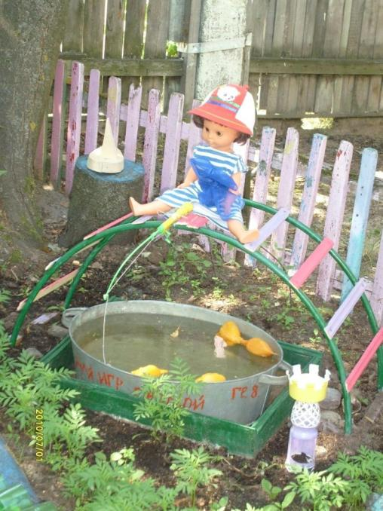

Slide 6
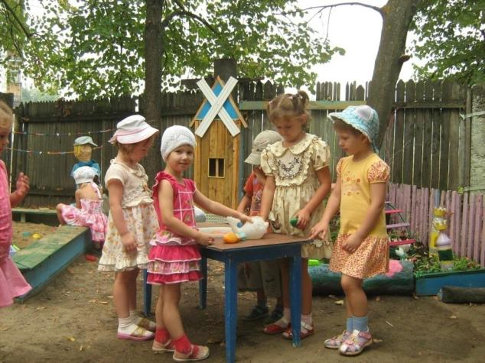
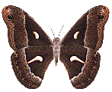

В играх с песком и водой дети практически узнают их свойства. Песок можно пересыпать, делать постройки, воду переливать, играть с игрушками, наблюдая, как они плавают или тонут в воде.

Slide 7
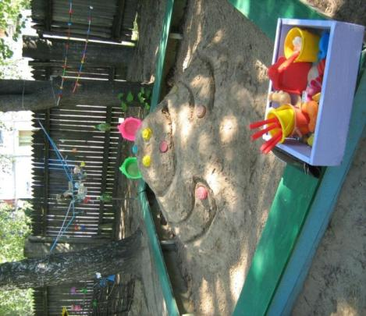
Песочница
Пусть не сердятся родители,
Что измажутся строители,
Потому что тот, кто строит,
Тот чего-нибудь да стоит!

Slide 8
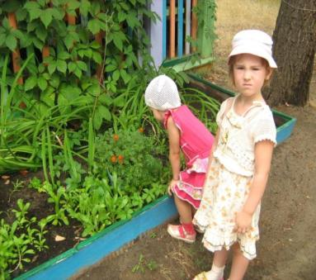

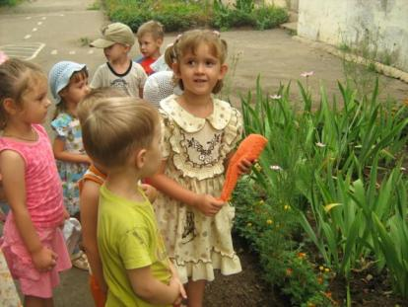


Наблюдения за растениями
Дети знакомятся с изменениями в жизни растений. Рассматривая цветы, можно понюхать, пощупать нежные лепестки, гладкие листочки.

Slide 9
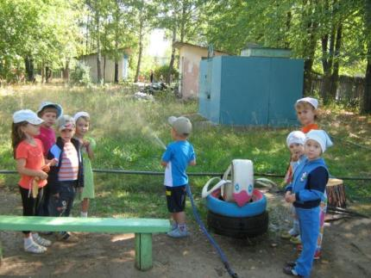

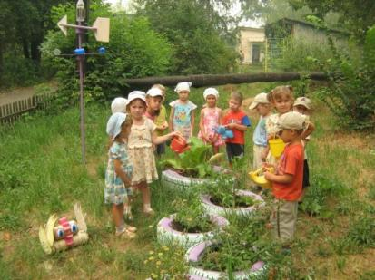

Работая на участке , в огороде и цветнике дети наблюдают за последовательностью развития растений, овладевают практическими навыками.
При поливке, детей чрезвычайно занимает вылетающая струя воды, они полны гордости и радости от доверенной им работы.

Slide 10
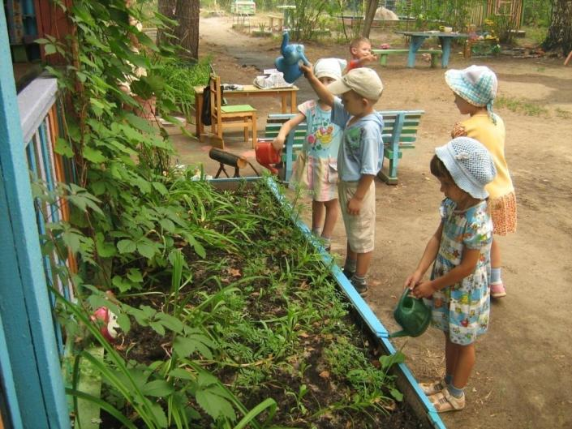


Slide 11
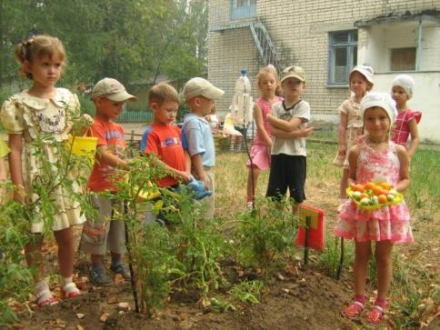
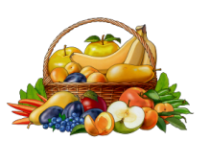
Много удовольствия и радости
приносит детям сбор урожая.
Собираем в августе
Урожай плодов.
Много людям радости
После всех трудов.

Slide 12

Рассматривая деревья, дети знакомятся со строением дерева - ствола, веток. Можно осторожно наклонить веточку, чтобы рассмотреть листочки, потрогать их. Послушать шелест листвы.
В игровой форме форме дети учат названия деревьев, сравнивают их по толщине и высоте. Листья и плоды используем в дидактических и творческих играх.

Slide 13
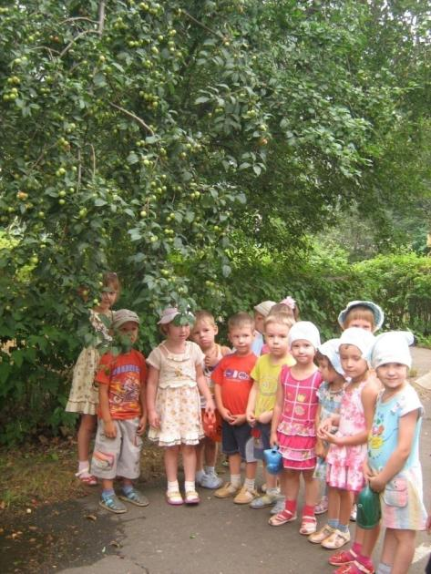
Яблоки на яблоне
Налились ,поспели.
«Яблонька, скажи куда
Гуси полетели?»

Slide 14
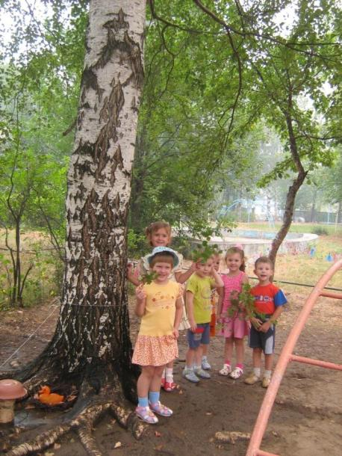
Люблю берёзку русскую,
То светлую, то грустную в светлом сарафанчике
С платочками в карманчиках
С красными застёжками,
С зелёными серёжками.

Slide 15
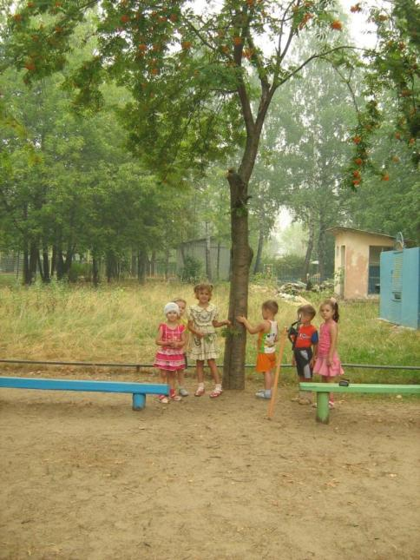
Рябинушка- красавица
Стоит в лесу густом.
Красивая и стройная
В узоре золотом.
Из ягодок рябинушки,
Мы бусики сплетём,
Вокруг своей рябинушки
Мы хоровод ведём.

Slide 16
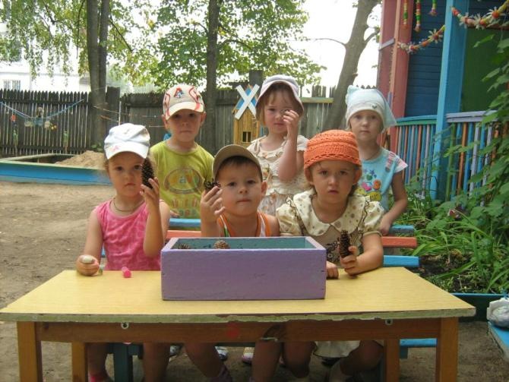
С какого дерева упала шишка?

Slide 17
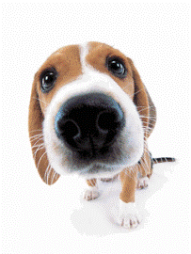
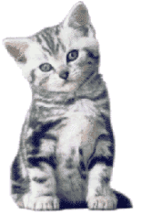
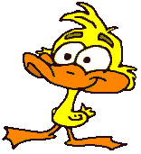
Наблюдения за животными
С наступлением лета появляется больше возможностей, чтобы наблюдать за домашними животными. Знакомить с их характерными признаками, особенностями поведения, передвижения.
Для ознакомления с животными используем и игрушки, иллюстрации и поделки животных, сделанных из природного материала.

Slide 18
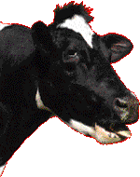
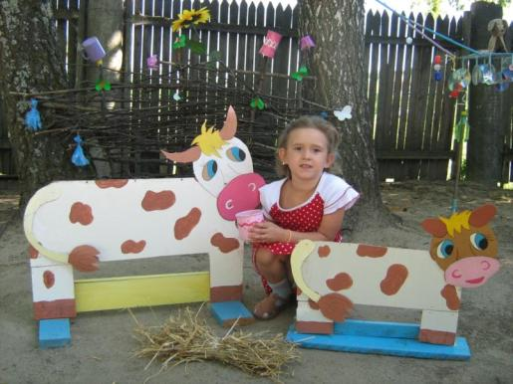
Корова
В магазине не была,
На базаре не была,
А домой пришла-
Молока принесла.
Молока ко – му?
Хозяину свое – му!

Slide 19
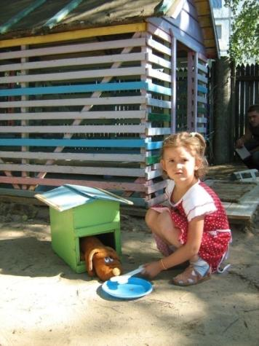
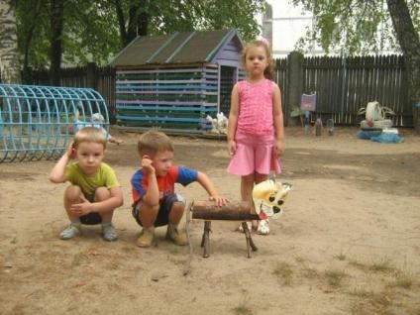
Громко лает на дороге,
Отдыхает в конуре, сторожит хозяйский дом
И виляет мне хвостом.
Собака

Slide 20
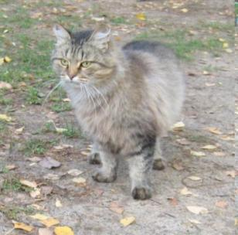
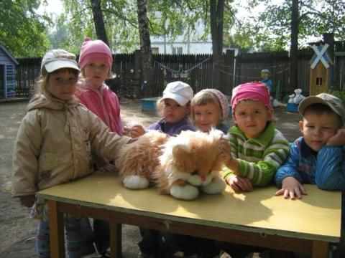

Кошка
Вылез кот из-под кровати,
Выгнул спину, хвост - дугой.
Глаз как щёлка в автомате
С газированной водой.

Slide 21
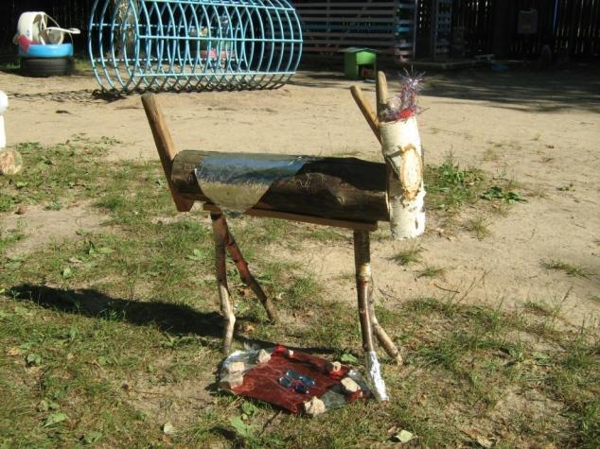
Козленок
У меня живёт козлёнок,
Я сама его пасу.
Я козлёнка в сад зелёный
Рано утром отнесу.
Он заблудится в саду –
Я в траве его найду.

Slide 22
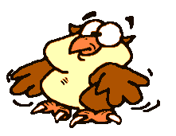
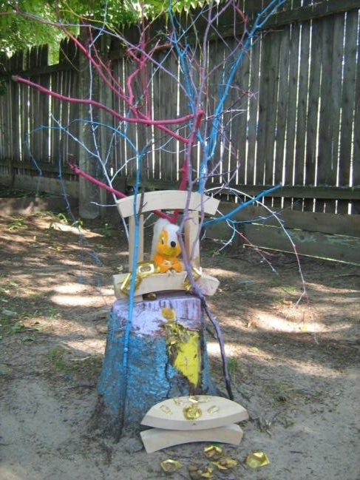
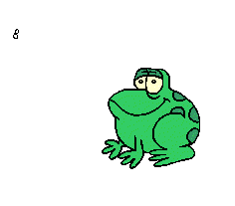
Дикие животные

Slide 23
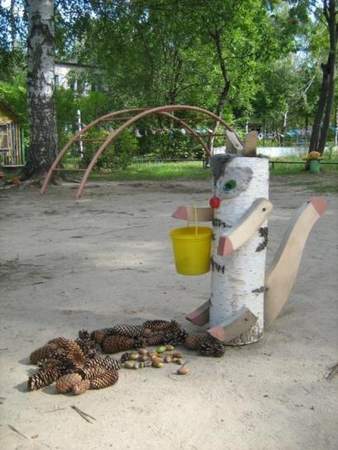
Белка
Далеко ещё зима,
Но не для потехи
Тащит белка в закрома
Ягоды ,орехи…
Знает маленький зверёк:
Запасаться надо в срок.

Slide 24
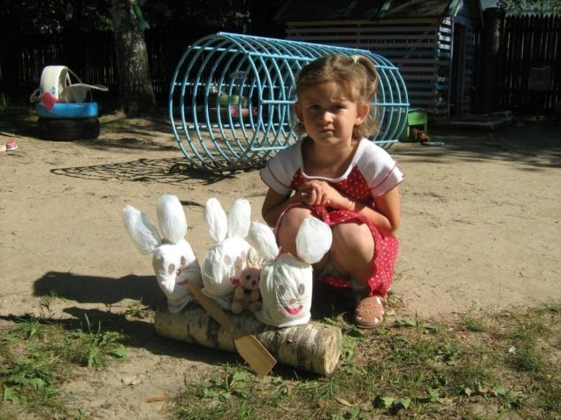
Заяц
Стой, зайчонок, не беги
По тpопинке yзенькой.
Лyчше ты побеpеги
Хвостик свой кypгyзенький.
Лис кpадется вдоль тpопы.
Вpяд-ли ищет он гpибы!

Slide 25
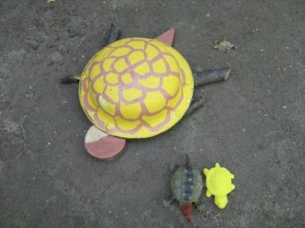
Черепаха
Черепаха всех смешит
Потому что не спешит,
Но куда спешить тому,
Кто всегда в своём дому?

Slide 26
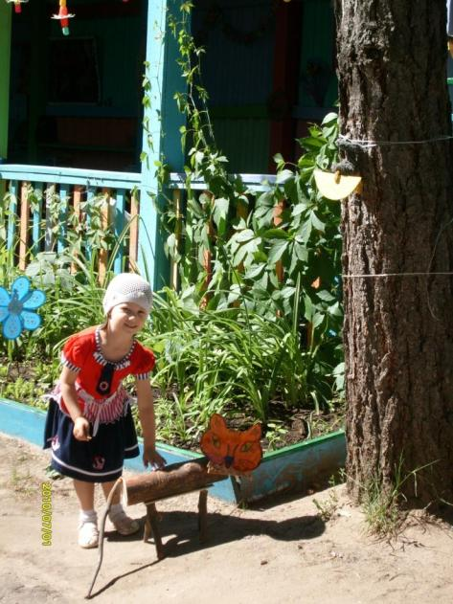
Лиса
Знает лисонька – лиса:
В шубе вся её краса.
Шубы нет в лесу рыжей,
Зверя нет в лесу хитрей.

Slide 27
Насекомые
Дети знакомятся с появившимися насекомыми , учатся различать и называть появившихся жуков.

Slide 28
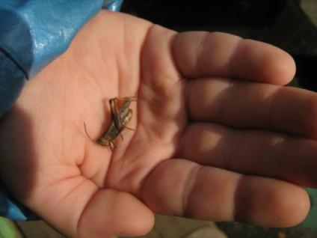
Кузнечик
Кузнечик, как никто другой,
Гордится левой ногой.
Он ей стихи не пишет,
Ногой Кузнечик слышит.

Slide 29
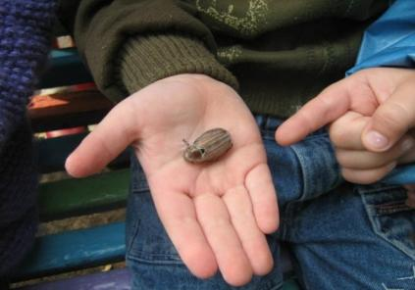
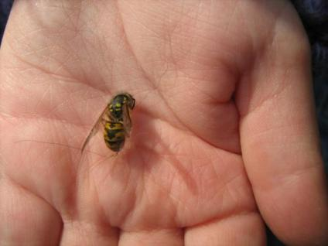
Жук
Ж-Ж-Ж - запел рогатый жук;
Вот как громко я жужжу!
Тут же пчёлка зажужжала,
На жука направив жало:
пчёлка
Ты смотри меня не трожь,
Уколю больней, чем ёж.
Я жужжать умею тоже
На жука чуть-чуть похоже
З-З-З

Slide 30
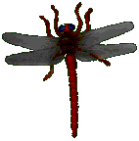
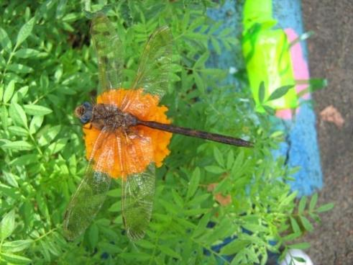
Стрекоза
Ты все видишь стрекоза -
Большие у тебя глаза!
Твой стрекочущий полет,
Будто в небе вертолет,
А при «экстренной» посадке
Выставляешь смело лапки.

Slide 31
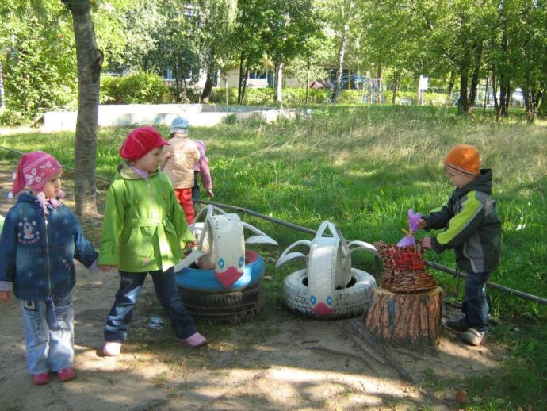
Интересно, что там в башмачке?

Slide 32
Спасибо за
внимание!

